Slide 1
Администрирование информационных систем
Лекция 4
Резервное копирование и восстановление

Slide 2
Резервное копирование и восстановление
Виды сбоев:
Сбой экземпляра
Повреждение носителя
Повреждение страниц файлов данных
Некорректные действия над базой данных

Slide 3
Резервное копирование.
Классификация
По объектам резервного копирования:
Логическое – таблицы, схемы
Физическое – файлы, страницы

Slide 4
Резервное копирование.
Классификация
По состоянию БД в момент резервного копирования:
«Холодное» (Согласованное) - б.д. не открыта
«Горячее»/Несогласованное - б.д. открыта

Slide 5
Резервное копирование.
Классификация
По объему копируемых данных:
Полное – все страницы данных для выбранных объектов
Инкрементальное – изменившиеся с момента резервной копии блоки

Slide 6
Восстановление
Классификация
По восстанавливаемым объектам:
Объекты БД
Файлы данных
База данных
Кластер баз данных

Slide 7
Восстановление
Классификация
По точке восстановления:
Полное – на момент времени сбоя
Неполное – на некоторый предшествующий момент времени

Slide 8
Резервное копирование и восстановление
Инструменты:
Логическое
Утилиты pg_dump, pg_restore
Физическое
команды операционной системы
pg_base_backup
pg_pro_backup

Slide 9
Логическое резервное копирование и восстановление
Копирование/восстановление для отдельных таблиц / баз данных.
Результат – SQL-сценарий

Slide 10
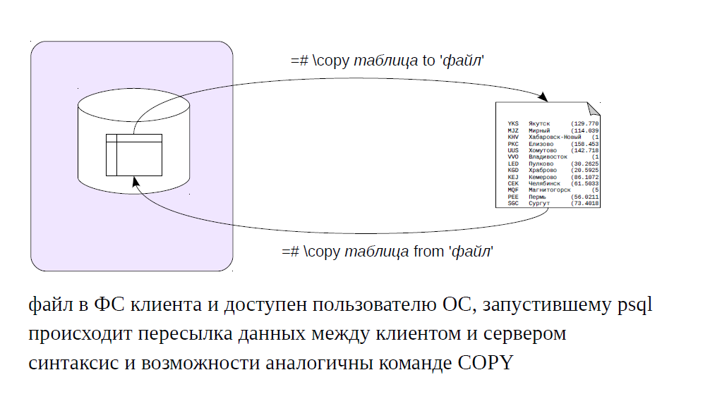
COPY и psql \copy

Slide 11
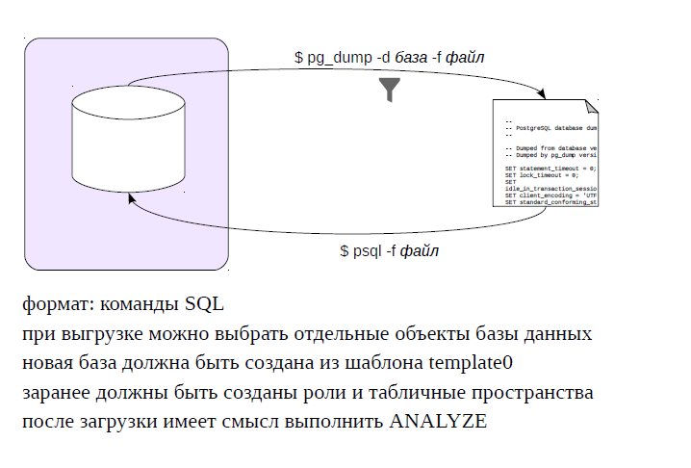
pg_dump

Slide 12
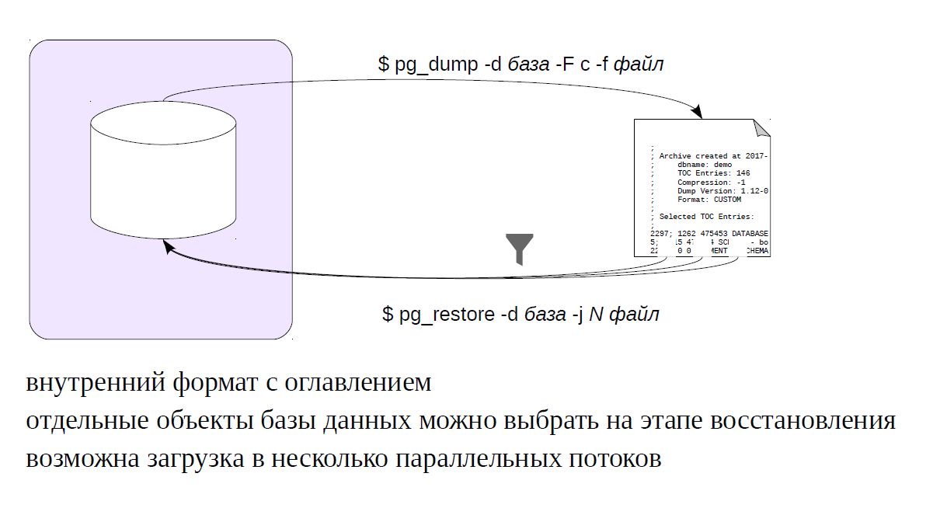
pg_dump, формат custom

Slide 13
pg_dump
https://postgrespro.ru/docs/postgrespro/11/app-pgdump
-F format
--format=format
p (plain) Сформировать текстовый SQL-скрипт.
c (custom) Вывести копию в архивном формате, пригодном для дальнейшего использования утилитой pg_restore. Наравне с directory является наиболее гибким форматом, позволяющим вручную выбирать и сортировать восстанавливаемые объекты. Вывод в этом формате по умолчанию сжимается.
d (directory) Выгрузить в формате каталога. Этот формат пригоден для дальнейшего использования утилитой pg_restore. При этом будет создан каталог, в котором для каждой таблицы и большого объекта будут созданы отдельные файлы, а также файл оглавления в машинно-читаемом формате, понятном для pg_restore
t (tar) Вывести копию в формате tar, для дальнейшего использования утилитой pg_restore. Этот формат совместим с форматом вывода в каталог: если архив распаковать, получится корректная копия в формате каталога. Однако формат tar не поддерживает сжатие. Также, применяя формат tar, при восстановлении нельзя изменить относительный порядок элементов данных.

Slide 14
pg_dump
-n схема
--schema=схема Выгрузить только схемы, соответствующие шаблону схема; Чтобы выгрузить несколько схем, ключ -n можно указать несколько раз.
-N схема
--exclude-schema=схема Не выгружать схемы, соответствующие шаблону схема. Шаблон интерпретируется по тем же правилам, что и для параметра -n. При одновременном использовании параметров -n и -N будут выгружаться схемы, соответствующие шаблону параметра -n и не противоречащие шаблону параметра -N.
-s
--schema-only Выгружать только определения объектов (схемы), без данных.
-a
--data-only Выводить только данные, но не схемы объектов (DDL). Будут копироваться данные таблиц, большие объекты, значения последовательностей.
-t таблица
--table=таблица Выгрузить только таблицы, соответствующие шаблону таблица. В этом контексте под «таблицей» подразумеваются также представления, материализованные представления, последовательности и сторонние таблицы. Чтобы выбрать несколько таблиц, ключ -t можно указать несколько раз.

Slide 15
pg_restore
https://postgrespro.ru/docs/postgrespro/11/app-pgrestore
Ключи аналогичны pg_dump

Slide 16
Логическое резервное копирование и восстановление. Достоинства
Простота выполнения
Возможность восстановления отдельной таблицы
Возможность переноса б.д. на сервер с другой архитектурой

Slide 17
Логическое резервное копирование и восстановление. Недостатки
Возможность восстановления только на момент сделанной резервной копии.
Продолжительное время восстановления

Slide 18
Резервное копирование
Базовая физическая копия —
копия файловой системы кластера
+ быстрее, чем логическое резервирование
+ восстанавливается статистика
− можно восстановиться только на совместимой системе
− и на той же самой основной версии PostgreSQL
− выборочная копия невозможна, копируется весь кластер

Slide 19
Резервное копирование. “Холодная копия”
Выключенный сервер
если выполнена контрольная точка, то нужна только копия ФС
копию можно развернуть на другом сервере, независимо от PGDATA
+ простота
− требуется прерывание обслуживания

Slide 20
Резервное копирование. “Холодная копия”
Снимок файловой системы (если поддерживается ФС)
как при неаккуратном выключении: при старте потребуются:
восстановление, но в копию войдут все нужные файлы журнала
данные, в т. ч. табличные пространства, должны войти в один снимок
+ не надо останавливать сервер
− файловые системы, поддерживающие снимки, работают медленней

Slide 21
Резервное копирование. «Горячая копия»
Работающий сервер
не просто несогласованные, но и динамически изменяющиеся данные (проблема неатомарного чтения и записи)
для восстановления согласованности необходимы журнальные записи от последней контрольной точки за все время копирования
(в процессе копирования сервер может удалить часть файлов)
+ не требуется прерывание обслуживания
− нужны специальные инструменты

Slide 22
«Горячая копия». Протокол репликации
Задачи
управление резервным копированием и репликацией
получение потока журнальных записей
Обслуживается процессом wal_sender
max_wal_senders
wal_level = replica или logical, но не minimal
Подключение
роль с атрибутом REPLICATION или SUPERUSER
разрешение на подключение в pg_hba.conf

Slide 23
«Горячая копия». Слот репликации
Серверный объект для получения журнальных записей
помнит, какая запись была передана клиенту последней
число слотов ограничено max_replication_slots
Если используется слот, то сегмент WAL не удаляется, пока все его записи не переданы клиенту
позволяет клиенту получать данные в удобном режиме, в том числе отключаться на время
при отключении журнальные файлы будут накапливаться на сервере

Slide 24
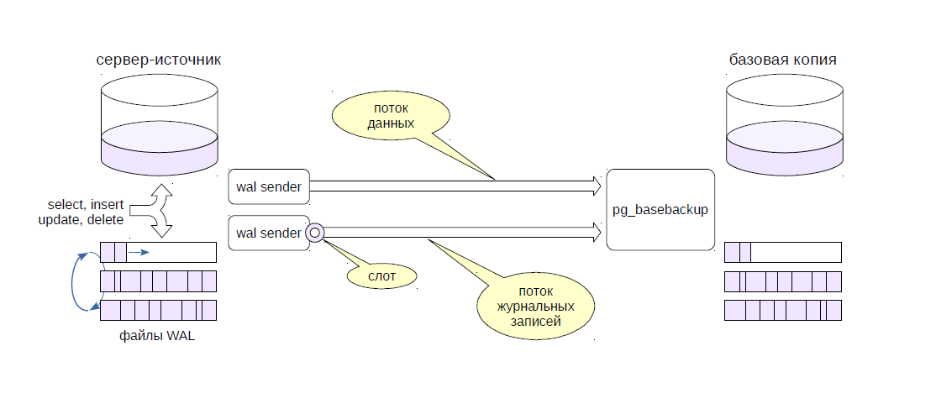
«Горячая копия». pg_basebackup
https://postgrespro.ru/docs/postgrespro/11/app-pgbasebackup

Slide 25
pg_basebackup
Создание резервной копии сервера mydbserver и сохранение её в локальном каталоге /usr/local/pgsql/data:
$ pg_basebackup -h mydbserver -D /usr/local/pgsql/data
Создание резервной копии локального сервера в отдельных сжатых файлах tar для каждого табличного пространства и сохранение их в каталоге backup с индикатором прогресса в процессе выполнения:
$ pg_basebackup -D backup -Ft -z -P
Создание резервной копии локальной базы данных с одним табличным пространством и сжатие её с помощью bzip2:
$ pg_basebackup -D - -Ft -X fetch | bzip2 > backup.tar.bz2 (Эта команда прервётся с ошибкой, если в базе данных будет несколько табличных пространств.)
Создание резервной копии локальной базы данных с перемещением табличного пространства /opt/ts в ./backup/ts:
$ pg_basebackup -D backup/data -T opt/ts=$(pwd)/backup/ts

Slide 26
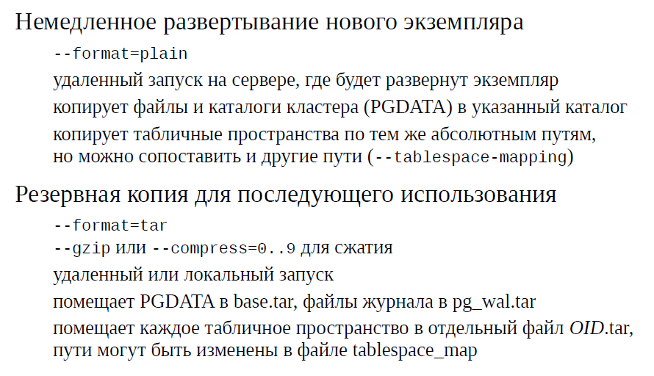
pg_basebackup

Slide 27
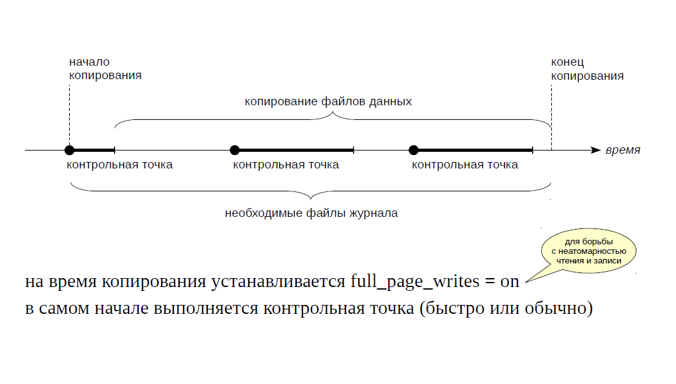
pg_basebackup

Slide 28
Восстановление
Резервная копия – архив файлов из PG_DATA.
Для восстановления:
Разархивировать сделанную копию в каталог PG_DATA кластера postgres на котором произошел сбой.
+ Проверить на отдельном кластере postgres.
Получим БД на момент завершения резервной копии.

Slide 29
Резервное копирование. Архивация WAL
В качестве начальной точки для восстановления необязательно иметь полностью согласованную копию на уровне файлов. Внутренняя несогласованность копии будет исправлена при воспроизведении журнала. Таким образом, согласованный снимок файловой системы не требуется, вполне можно использовать tar или похожие средства архивации.
Поскольку при воспроизведении можно обрабатывать неограниченную последовательность файлов WAL, непрерывную резервную копию можно получить, просто продолжая архивировать файлы WAL. Это особенно ценно для больших баз данных, полные резервные копии которых делать как минимум неудобно.
Воспроизводить все записи WAL до самого конца нет необходимости. Воспроизведение можно остановить в любой точке и получить целостный снимок базы данных на этот момент времени.

Slide 30
Резервное копирование. Архивация WAL
Если непрерывно передавать последовательность файлов WAL другому серверу, получившему данные из базовой копии того же кластера, получается система тёплого резерва: в любой момент мы можем запустить второй сервер и он будет иметь практически текущую копию баз данных.

Slide 31
Резервное копирование. Настройка архивации WAL
Параметры конфигурации:
wal_level - replica или logical
archive_mode - on
archive_command -
Для Unix:
archive_command = 'test ! -f /mnt/server/archivedir/%f && cp %p /mnt/server/archivedir/%f'
Для Windows:
archive_command = 'copy "%p" "C:\\server\\archivedir\\%f" '
%p – путь к файлу сегмента WAL
%f – имя файла сегмента WAL
https://postgrespro.ru/docs/postgrespro/11/continuous-archiving#BACKUP-ARCHIVING-WAL

Slide 32
Резервное копирование. Настройка архивации WAL
Что произойдёт, если команда архивирования начнёт постоянно выдавать ошибку, потому что требуется вмешательство оператора или для архивирования не хватает места. Пока она не разрешится, каталог pg_wal/ продолжит наполняться файлами-сегментами WAL. (Если файловая система, в которой находится каталог pg_wal/ заполнится до конца, Postgres Pro завершит свою работу аварийно. Зафиксированные транзакции не потеряются, но база данных не будет работать, пока вы не освободите место.)
Не важно, с какой скоростью работает команда архивирования, если только она не ниже средней скорости, с которой сервер генерирует записи WAL. Обычно работа продолжается, даже если процесс архивирования немного отстаёт. Если же архивирование отстаёт значительно, это приводит к увеличению объёма данных, которые могут быть потеряны в случае аварии. При этом каталог pg_wal/ будет содержать большое количество ещё не заархивированных файлов-сегментов, которые в конце концов могут занять всё доступное дисковое пространство.

Slide 33
Восстановление непрерывной архивной копии
1. Остановить сервер баз данных, если он запущен.
2. Скопировать весь текущий каталог кластера баз данных и все табличные пространства во временный каталог на случай, если они вам понадобятся. Если места недостаточно, сохранить как минимум содержимое подкаталога pg_wal каталога кластера, так как он может содержать журналы, не попавшие в архив перед остановкой системы.
3. Удалите все существующие файлы и подкаталоги из каталога кластера и из корневых каталогов используемых табличных пространств.
4.Восстановить файлы базы данных из архивной копии файлов. Важно, чтобы у восстановленных файлов были правильные разрешения и правильный владелец (пользователь, запускающий сервер, а не root!). Если вы используете табличные пространства, убедитесь также, что символьные ссылки в pg_tblspc/ восстановились корректно.
5. Удалите все файлы из pg_wal/; они восстановились из резервной копии файлов и поэтому, скорее всего, будут старее текущих.
6 .Если на шаге 2 вы сохранили незаархивированные файлы с сегментами WAL, скопируйте их в pg_wal/.

Slide 34
Восстановление непрерывной архивной копии
7. Создайте командный файл восстановления recovery.conf в каталоге кластера баз данных.
https://postgrespro.ru/docs/postgrespro/11/recovery-config
Вы можете также временно изменить pg_hba.conf, чтобы обычные пользователи не могли подключаться, пока вы не будете уверены, что восстановление завершилось успешно.
8. Запустите сервер. Сервер запустится в режиме восстановления и начнёт считывать необходимые ему архивные файлы WAL. Если восстановление будет прервано из-за внешней ошибки, сервер можно просто перезапустить и он продолжит восстановление. По завершении процесса восстановления сервер переименует файл recovery.conf в recovery.done (чтобы предотвратить повторный запуск режима восстановления), а затем перейдёт к обычной работе с базой данных.
9.Просмотрите содержимое базы данных, чтобы убедиться, что вы вернули её к желаемому состоянию. Если это не так, вернитесь к шагу 1. Если всё хорошо, разрешите пользователям подключаться к серверу, восстановив обычный файл pg_hba.conf.

Slide 35
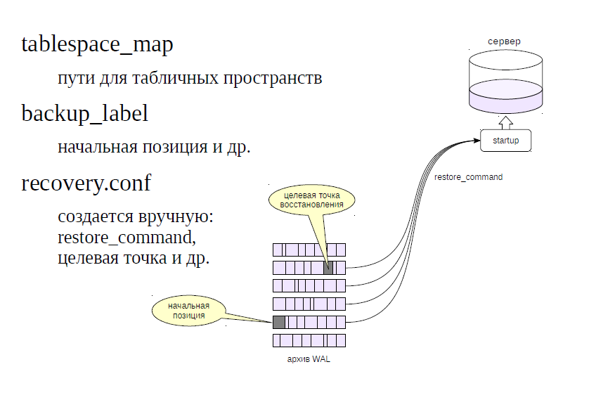
Восстановление непрерывной архивной копии

Slide 36
Восстановление непрерывной архивной копии

Slide 37
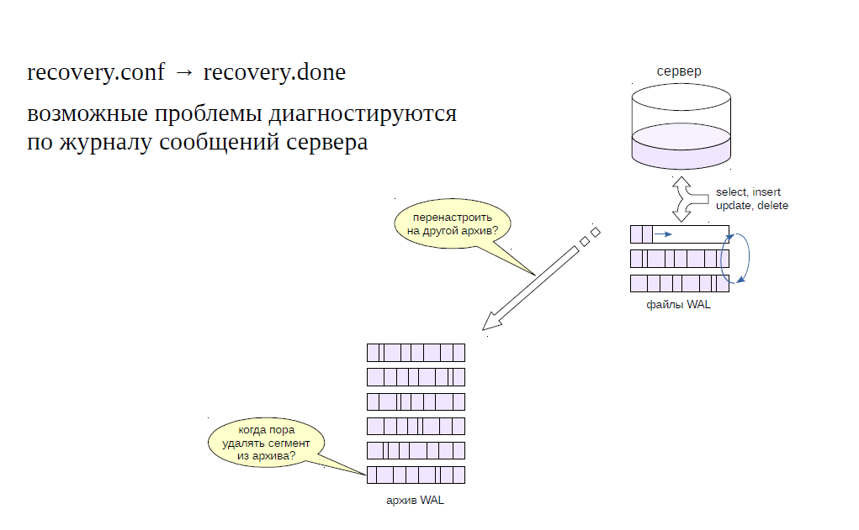
Восстановление непрерывной архивной копии

Slide 38
Параметры файла восстановления
Копирование архивных копий сегментов WAL:
restore_command = 'cp /mnt/server/archivedir/%f %p‘
Параметры определяющие точку восстановления:
recovery_target= 'immediate‘ процесс восстановления должен завершиться, как только будет достигнуто целостное состояние, т. е. как можно раньше. При восстановлении из оперативной резервной копии, это будет точкой, в которой завершился процесс резервного копирования. Значение 'immediate' единственно допустимое в данный момент.
recovery_target_name (string) указывает именованную точку восстановления (созданную с помощью pg_create_restore_point()), до которой будет производиться восстановление.
recovery_target_time (timestamp) указывает точку времени, вплоть до которой будет производиться восстановление.
recovery_target_xid (string) указывает идентификатор транзакции, вплоть до которой необходимо произвести процедуру восстановления.
recovery_target_lsn (pg_lsn) указывает LSN позиции в WAL , до которой должно выполняться восстановление.

Slide 39
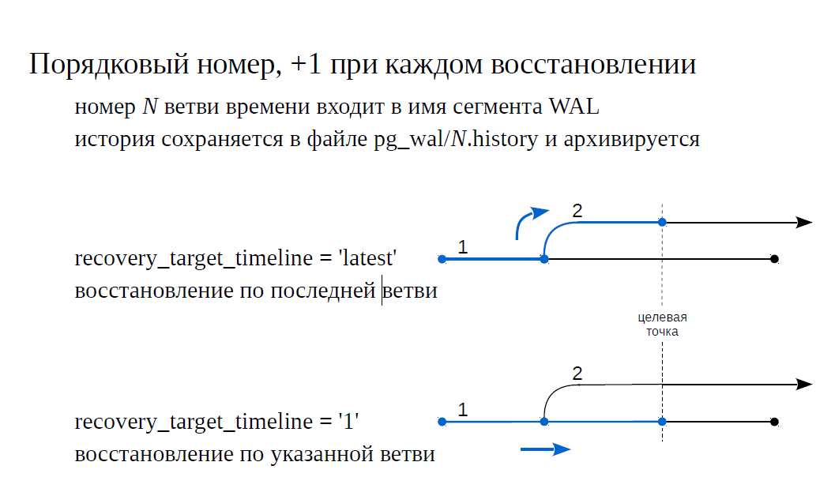
Линии времени

Slide 40
Физическое резервное копирование
Хорошо подходит
для текущего периодического резервирования
для восстановления после сбоя с минимальной потерей данных
для восстановления на произвольный момент времени
для резервирования данных большого объема
Плохо подходит
для длительного хранения
Не подходит для миграции на другую платформу

Slide 41
Недостатки pg_basebackup
Невозможно управлять сделанными копиями
Невозможно выполнять инкрементальное резервное копирование

Slide 42
pg_probackup
Разработан на основе pg_arman (привет Oracle RMAN:-)
Выбор между полным резервным копированием и инкрементальным, на уровне страниц, позволяющим ускорить процесс копирования и восстановления
Реализация единой стратегии резервного копирования для кластеров Postgres Pro с несколькими серверами
Автоматический контроль целостности данных и проверка резервных копий без восстановления данных кластера
Управление резервными копиями в соответствии с политикой их сохранения
Выполнение резервного копирования, восстановления и проверки в параллельных потоках
Хранение копируемых данных в сжатом состоянии для экономии дискового пространства
Снятие резервной копии с ведомого сервера с целью избежать дополнительной нагрузки на ведущий сервер
Расширенные параметры ведения журнала
Дополнительные команды для упрощения архивации журнала WAL

Slide 43
pg_probackup
https://postgrespro.ru/docs/postgrespro/11/app-pgprobackup
Инициализация каталога резервных копий:
pg_probackup init -B каталог_копий
Настройка:
pg_probackup set-config -B каталог_копий --instance имя_экземпляра [--log-level-console=уровень_сообщений] [--log-level-file=уровень_сообщений] [--log-filename=файл_журнала] [--error-log-filename=файл_журнала_ошибок] [--log-directory=каталог_журнала] [--log-rotation-size=размер_журнала_для_ротации] [--log-rotation-age=возраст_журнала_для_ротации] [--retention-redundancy=избыточность][--retention-window=окно] [--compress-algorithm=алгоритм_сжатия] [--compress-level=уровень_сжатия] [-d имя_базы] [-h сервер] [-p порт] [-U имя_пользователя] [--master-db=имя_базы] [--master-host=сервер] [--master-port=порт] [--master-user=имя_пользователя] [--replica-timeout=тайм-аут] [-archive-timeout=тайм-аут]

Slide 44
pg_probackup. Резервное копирование
https://postgrespro.ru/docs/postgrespro/11/app-pgprobackup#PG-PROBACKUP-CREATING-BACKUP
pg_probackup backup -B каталог_копий --instance имя_экземпляра -b режим_копирования
режим_копирования может быть следующим:
FULL — создаётся полная резервная копия, содержащая все файлы данных кластера, необходимые для его восстановления.
DELTA — считываются все файлы данных в каталоге данных и создаётся инкрементальная копия для страниц, изменённых со времени предыдущего копирования.
PAGE — создаётся инкрементальная резервная копия с файлами WAL, которые были изменены со времени последней полной или инкрементальной копии.
PTRACK — создаётся инкрементальная резервная копия со страницами, изменения в которых отслеживались на лету.

Slide 45
pg_probackup. Резервное копирование
https://postgrespro.ru/docs/postgrespro/11/app-pgprobackup#PG-PROBACKUP-CREATING-BACKUP
Чтобы сделать резервную копию автономной, добавьте к предыдущей команде параметр --stream. Например, чтобы создать полную автономную копию, выполните:
$ pg_probackup backup -B каталог_копий --instance имя_экземпляра -b FULL –stream
Автономные резервные копии включают все сегменты WAL, необходимые для приведения кластера в согласованное состояние на момент создания копии. Для восстановления кластера из инкрементальной автономной копии для pg_probackup в любом случае необходима полная копия и все инкрементальные копии, от которых зависит целевая.

Slide 46
pg_probackup. Проверка созданных копий
https://postgrespro.ru/docs/postgrespro/11/app-pgprobackup#PG-PROBACKUP-CREATING-BACKUP
Чтобы убедиться, что все необходимые файлы резервных копий имеются в наличии и что, используя их, можно восстановить кластер баз данных, вы можете выполнить команду validate с именно теми параметрами точки восстановления, с которыми вы будете производить восстановление. При выполнении этой команды без параметров будут проверены все имеющиеся копии.
pg_probackup validate -B каталог_копий --instance имя_экземпляра --xid=ид_транзакции

